Slide 1

JSP Elements
About Directive, Declaration, Scriptlet and Expression
Hyunbae_kim

Slide 2
Process of conversion
.java file
browser
.jsp file
.class file

Slide 3

01
02
03
04
Directive
Declaration
Scriptlet
Expression
페이지의
속성을 부여
페이지에 필요한
변수와 메소드를
선언
페이지에서 실행될
자바 코드를 작성
페이지에 나타낼
값을 출력

Slide 4
01
DIRECTIVE
지시어

Slide 5

Directive (Page Tag) <%@page %>
Page Tag
Page Tag의 속성 값들이 .java file 메소드의 파라메터로 적용된다.
정해진 속성값을 입력하며, 한 페이지엔 각각 한개의 속성값을 가질 수 있다.
(import 속성은 한 페이지에서 어려개의 값을 가질 수 있다.)

Slide 6
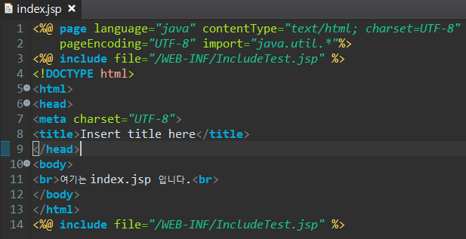
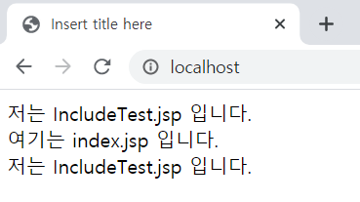

Directive (Include Tag) <%@include %>
Include Tag
Include tag 는다른 문서를 포함시키는 태그이다.
Import 개념과 달리 그 문서의 내용을 그대로 붙혀넣는 방식이다.
태그의 위치에 따라 실행되는 순서가 달라질 수 있다.

Slide 7
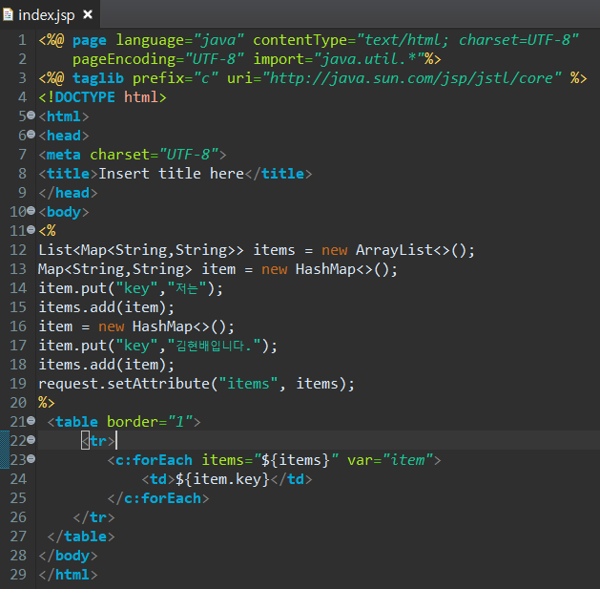
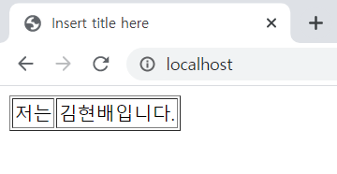
Directive (Taglib Tag) <%@taglib %>
Taglib Tag (jstl 을 이용한 forEach문 예제)
Taglib 는 그 페이지에서 필요한 라이브러리를 사용할 수 있게 해준다.
우리가 배운 jstl 도 태그 라이브러리로 사용을 할 수 있다.

Slide 8
02
DECLARATION
선언부

Slide 9
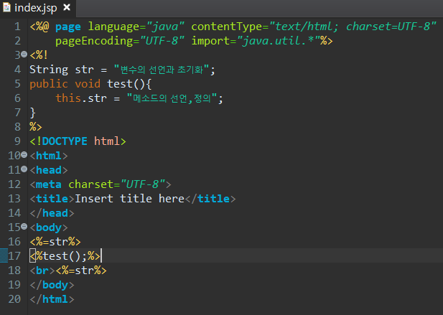
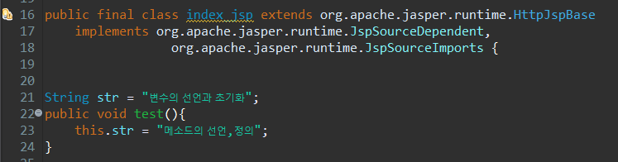
DECLARATION <%! %>
.java file 로 변환시 메소드 내부가 아닌 클래스에 속하게 된다.

Slide 10
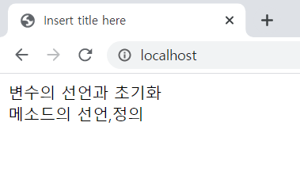
DECLARATION <%! %>
선언부는 .java 파일의 메소드에 속하지 않은 클래스 내부에서 사용하는 문법이 적용된다.
변수의 선언과 초기화, 메소드의 정의를 할 수 있다.
선언부도 브라우저에 출력되지 않는다.

Slide 11
03
SCRIPTLET
스크립트릿

Slide 12
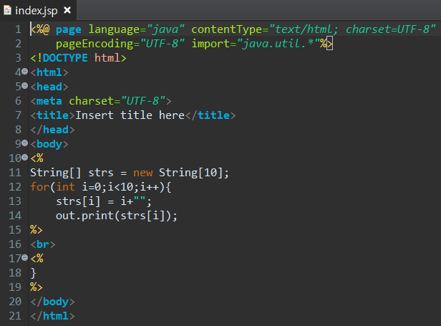
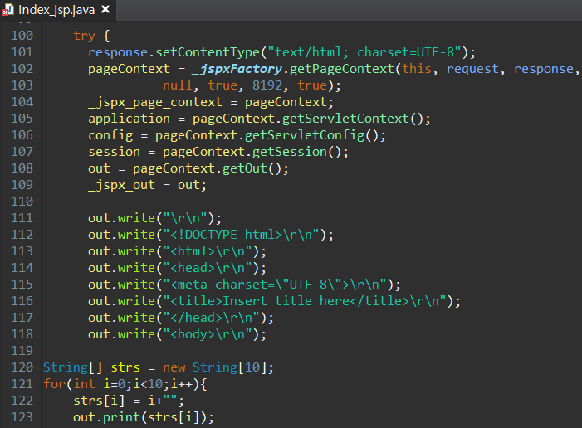
Scriptlet <% %>
Scriptlet 구역은 변환된 .java file 의 메소드 안에 속하게 된다.
.java file 로 변환이 되면 메소드 안에 속하게 되므로 메소드의 정의는 불가능하다.
메소드 안에서 사용 할 수 있는 자바 문법을 사용 할 수 있다. (ex : for문, 변수의 선언과 초기화, 메소드의 호출 등)

Slide 13
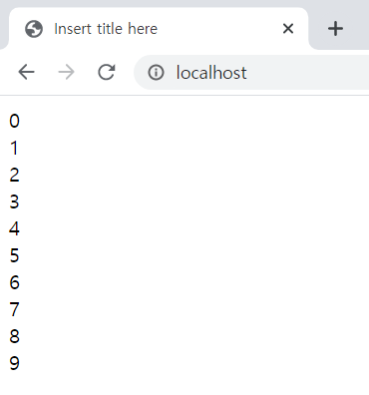
Scriptlet <% %>
Scriptlet Tag 구역도 브라우저엔 연산된 결과값만 출력되게 된다.
페이지 소스를 보더라도 자바 코드는 출력되지 않는다.
브라우저에 출력되기 전에 scriptlet의 연산은 모두 끝내고 연산된 값들만 브라우저에 출력된다.

Slide 14
04
EXPRESSION
표현식

Slide 15
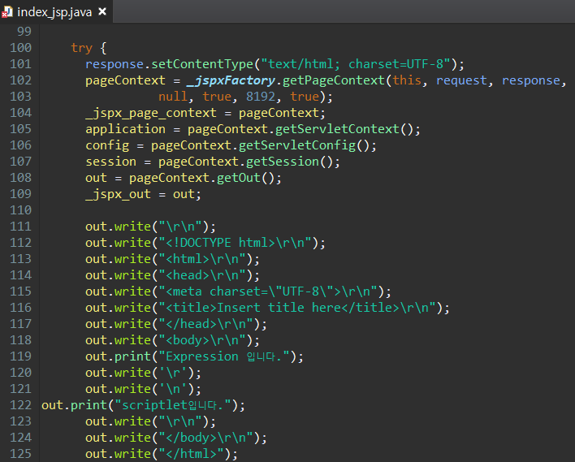
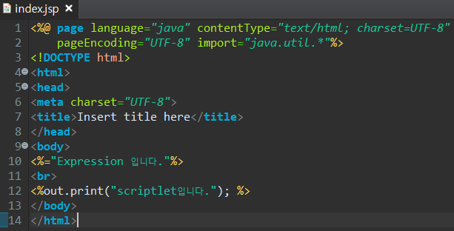
Expression <%= %>
Expression Tag 는 <%out.print( );%> 와 같은 연산을 한다.
.jsp file 이 .java file 로 변환될 때 <%out.print( );%> 와 같은 코드로 변환 된다.
그렇기 때문에 out.print() 메소드의 파라메터값이 될수 있는 데이터 타입만 표현식으로 출력 할 수 있다.
데이터 타입(class)에 toString() 메소드가 정의되어있지 않으면 주소값이 출력되니 주의가 필요.

Slide 16
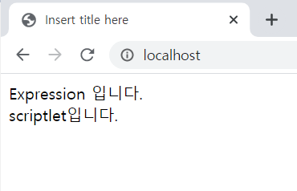
Expression <%= %>
브라우저에서도 Scriptlet 의 out.print() 메소드와 같은 결과를 얻을 수 있다.
자바영역에서 초기화한 변수를 보다 쉽게 출력할 수 있게 도와주는 태그이다.

Slide 17
DO YOU HAVE A QUESTION ?

Slide 18
Thank you
감사합니다

